Slide 1
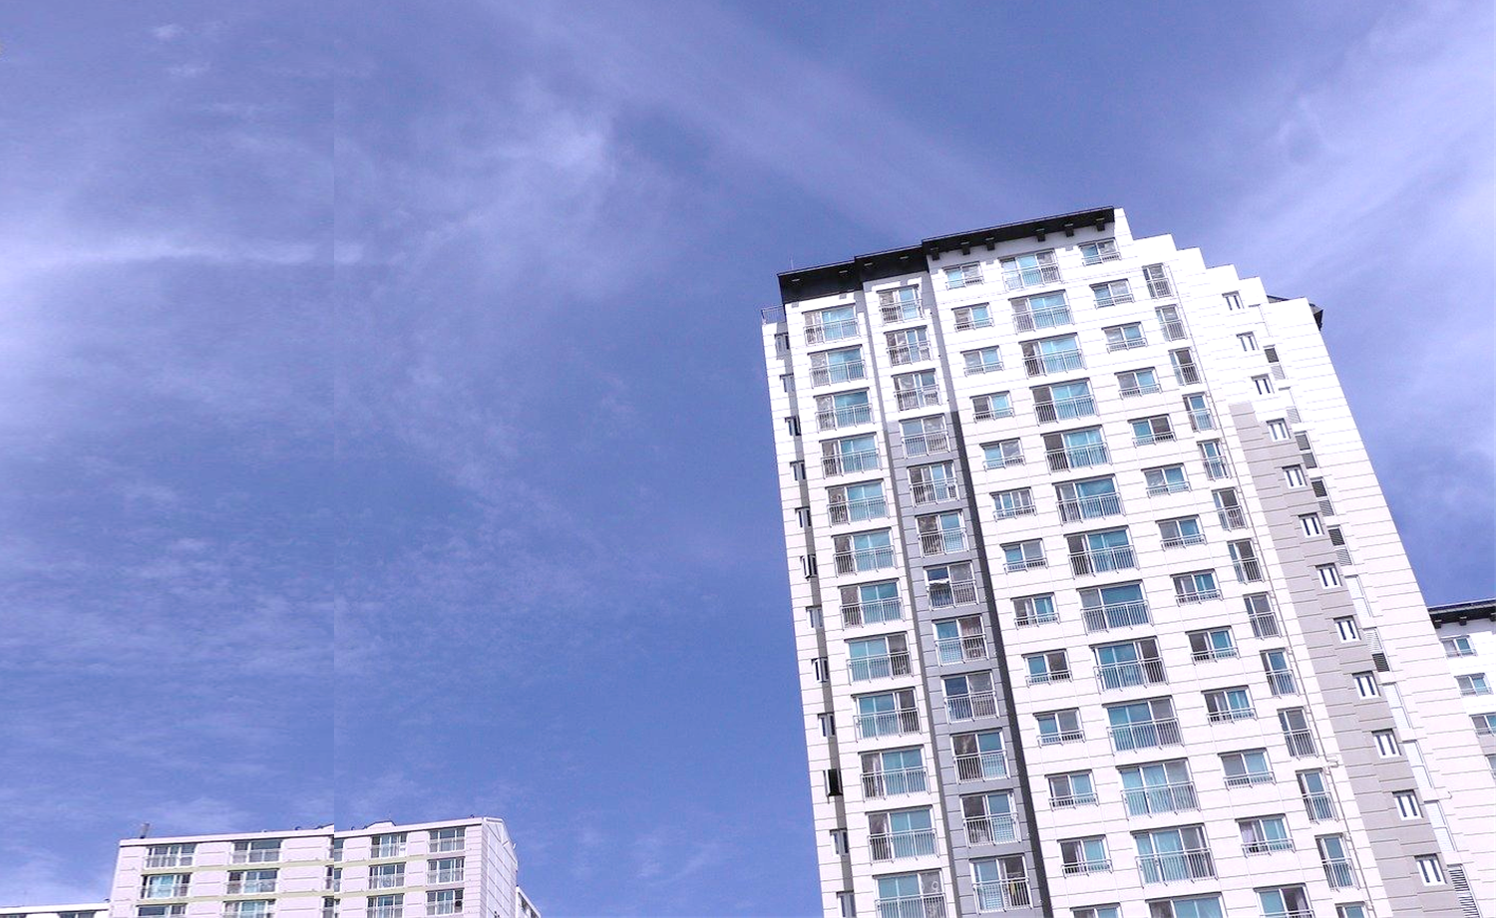
아파트 공동출입 원패스 솔루션
A Pass
에이패스
www.apass.co.kr

Slide 2

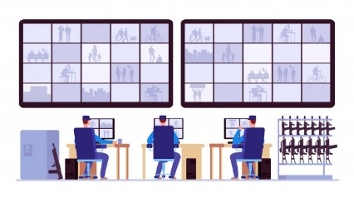

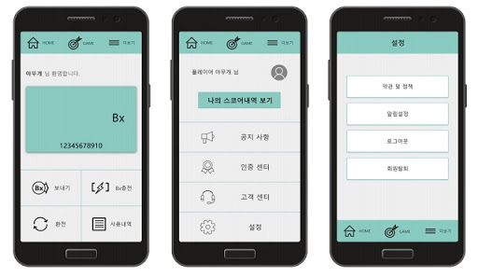
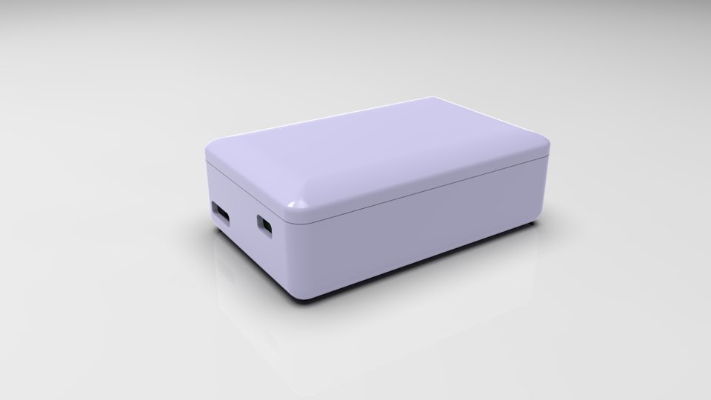
솔루션 제안
아파트 공동 출입 원격관리
입주민은 누구나 바로 출입 가능
아파트 패스 에이패스
예약한 방문객도 모바일로 출입 가능
관제 클라우드
모바일앱
컨트롤러

Slide 3
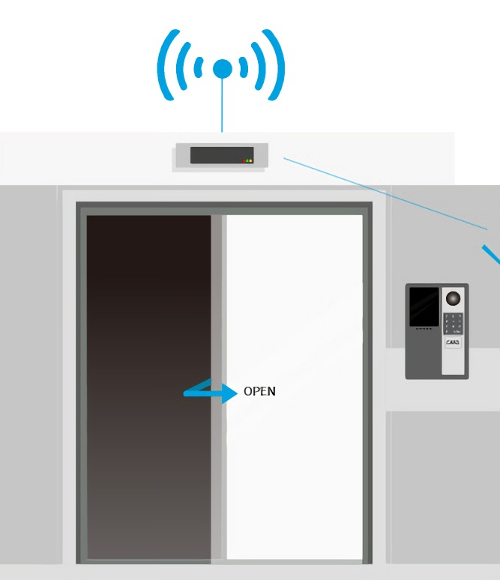


서비스 소개 1
입주민은 비밀번호 필요없이 모바일폰만 있으면 자동 열림
1.5m 거리에서 등록된 모바일과 컨트롤러가 자동 감지로 문 열림
예약된 방문객도 모바일폰을 통해서 자동으로 입출입 가능
입주민이 방문객의 입출입 정보를 입력하면 해당 방문객은 모바일로 자유롭게 이동 가능
1.5M

Slide 4
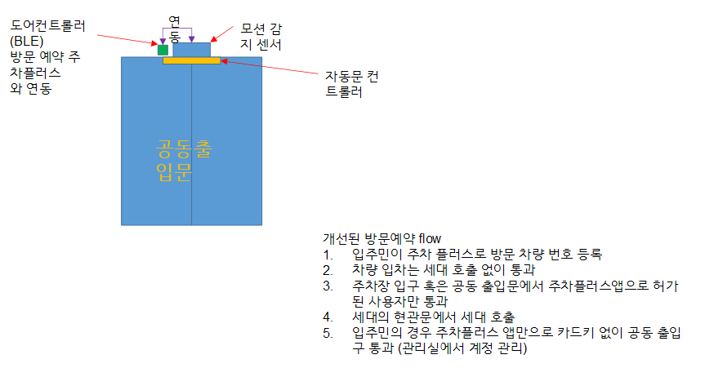
서비스 소개 2

Slide 5
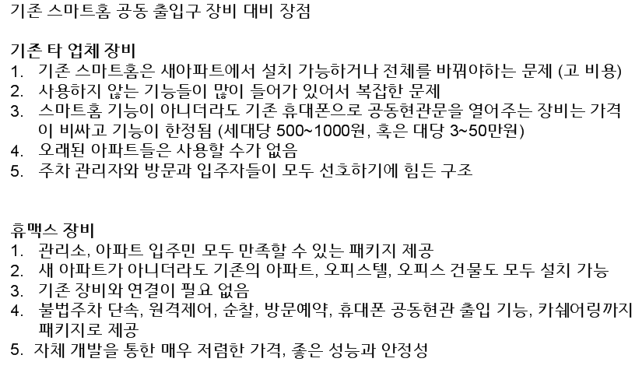
서비스 소개 3

Slide 6
사용방법
장비 설치료
장비 기기값
설치비 무료
에이패스 컨트롤러 대당 20만원
(타업체 700세대 기준 장비설치료 5,000,000원)
(타업체 700세대 기준 기기비용 30,000,000원)
서비스 이용료
유지관리 보수
1인 기준 월 1000원 (모바일앱에서 결제)
1년 무상 수리
(타업체 700세대 기준 월 이용료 23,000원)
설치 과정
계약
장비설치
전용앱
설치
사용신청
사용

Slide 7
감사합니다

